Slide 1


Searching and Sorting algorithms

Slide 2
Searching algorithms nədir ?
Searching algorithms massiv və ya siyahı kimi verilənlər toplusunda element və ya dəyəri səmərəli və dəqiq tapmaq üçün istifadə edilən üsullardır.

Slide 3
Searching algorithms növləri
01
02
03
Binary Search
Ternary Search
Interpolation Search

Slide 4
01
Binary Search

Slide 5
01 – Binary Search nədir?
Binary search, axtarış intervalını dəfələrlə yarıya bölməklə çeşidlənmiş massivdə istifadə edilən axtarış alqoritmidir.
Verilənlər strukturuna Binary Search alqoritmi tətbiq etmək üçün şərtlər:
• Verilənlər strukturu sıralanmış olmalıdır.
• Verilənlər strukturunun hər hansı bir elementinə giriş müəyyən vaxt almalıdır.

Slide 6
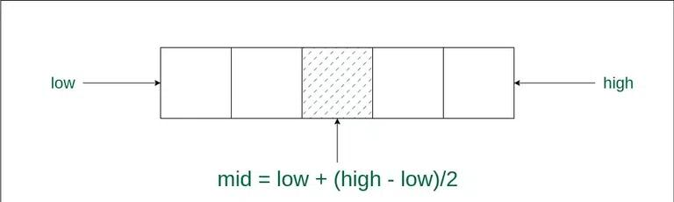
Bu alqoritmdə,
• Orta indeksi "mid" tapmaqla axtarış sahəsini 2 yarıya bölünür.
• Axtarış sahəsinin orta elementini key ilə müqayisə edir.
• Əgər key orta elementdə tapılırsa, proses dayandırılır.
• Əgər key orta elementdə tapılmazsa, növbəti axtarış sahəsi kimi hansı
yarının istifadə ediləcəyi seçilir.
◦ Əgər key orta elementdən kiçikdirsə, növbəti axtarış üçün sol tərəf istifadə olunur.
◦ Əgər key orta elementdən böyükdürsə, növbəti axtarış üçün sağ tərəf istifadə olunur.
• Bu proses key tapılana və ya ümumi axtarış sahəsi bitənə qədər davam edir.

Slide 7
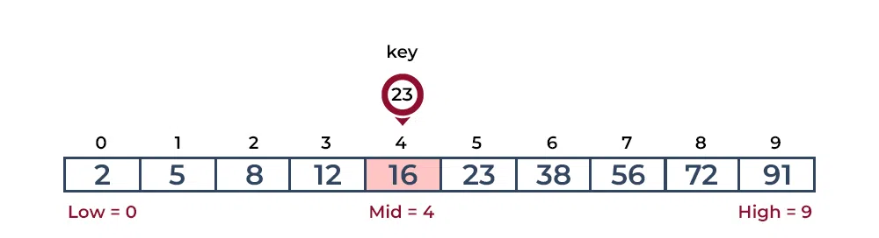
array arr[] = { 2, 5, 8, 12, 16, 23, 38, 56, 72, 91 } və axtarılan ədəd 23 olarsa :
İlk addım: ortanı hesablayır və orta elementi key ilə müqayisə edir. Key orta elementdən kiçikdirsə, sola ortadan böyükdürsə, axtarış yerini sağa köçürür.
Key (yəni, 23) cari orta elementdən (yəni, 16) böyükdür. Axtarış sahəsi sağa doğru hərəkət edir.

Slide 8
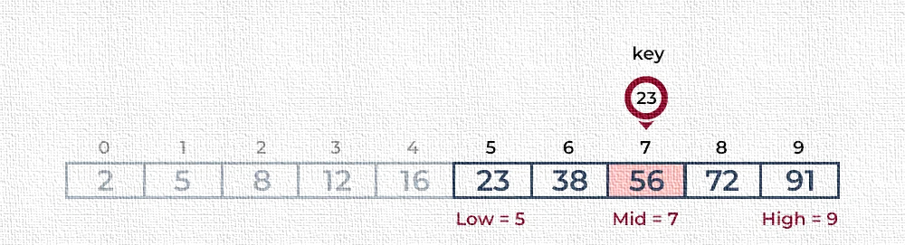
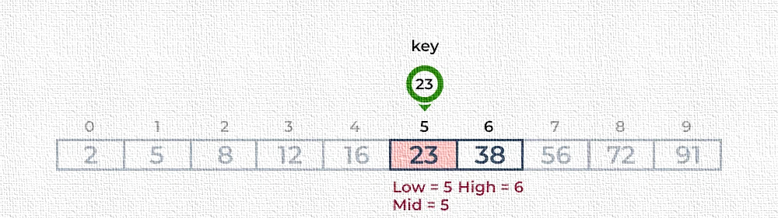
İkinci addım: Key orta elementin dəyərinə uyğun gəlirsə, element tapılır və axtarışı dayandırır.

Slide 9
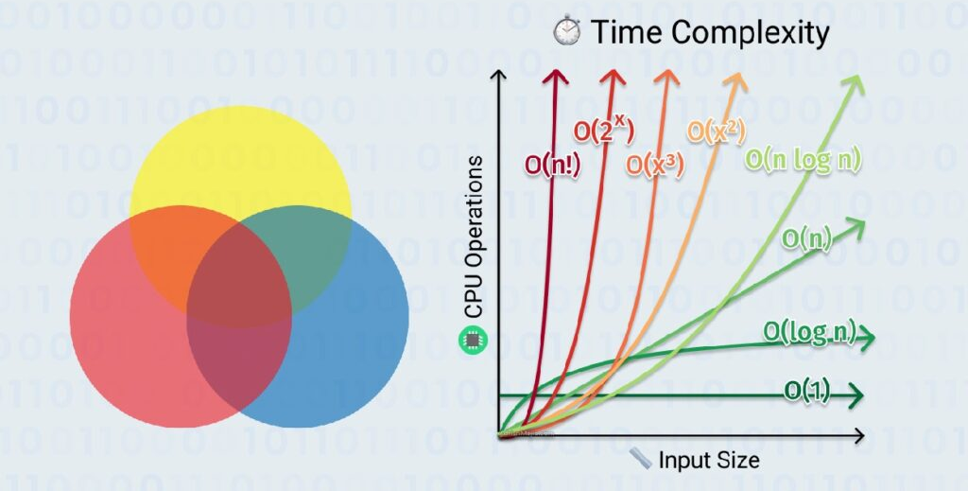
Space Complexity və Time Complexity anlayışları
Binary Search-in Komplekslik Analizi:
Zaman Kompleksliyi:
Ən Yaxşı Hal: O(1)
Orta Hal: O(log N)
Ən Pis Hal: O(log N)
Space Complexity - alqoritmin tələb etdiyi yaddaş sahəsinin həcmini ifadə edir.
Time Complexity - giriş ölçüsündən asılı olaraq problemi həll etmək üçün alqoritmin çəkdiyi vaxtın miqdarını təsvir edir.

Slide 10

Binary Search müsbət cəhətləri :
Böyük massivlər üçün, linear search-dən daha sürətli olduğu üçün effektivdir.
İnterpolation search və ya exponential search kimi oxşar vaxt kompleksliyi olan digər axtarış alqoritmlərindən daha effektivdir.
Binary Search mənfi cəhətləri :
Massivin sıralanmış olması lazımdır.
Binary search axtardığı verilənlərin ardıcıllıqlarda yaddaşda saxlanılması tələb olunur.

Slide 11
02
Ternary Search

Slide 12
02 – Ternary Search nədir ?
Ternary search, sıralanmış massivdə axtarılan dəyəri tapmaq üçün istifadə edilən axtarış alqoritmidir.
O, ikili axtarışda olduğu kimi massivi iki deyil, üç hissəyə bölmək prinsipi ilə işləyir. Əsas prinsip, axtarılan dəyəri massivi üç bərabər hissəyə bölən iki nöqtədəki elementlərlə müqayisə edərək axtarış sahəsini azaltmaqdır.

Slide 13
Ternary search-in işləmə prinsipi :
Konsepsiya massivi üç bərabər seqmentə bölməyi və axtarılan elementin hansı seqmentdə yerləşdiyini müəyyən etməyi nəzərdə tutur. Massivi iki yerinə üç hissəyə bölməklə time complexity azaldılmış olur.
Aşağıda Ternary search axtarışı addım-addım izahı verilmişdir:
1. İnisiallaşdırma:
Sıralanmış massivlə təyin olunur.
Massivin birinci və sonuncu elementlərinə işarə edən sol və sağa iki göstərici təyin edilir.

Slide 14
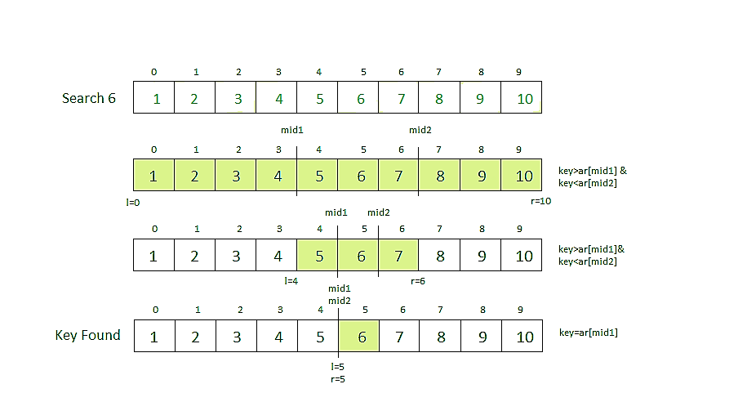
3. Axtarılan dəyər ilə müqayisə:
Axtarılan dəyər mid1 və ya mid2 elementinə bərabərdirsə, axtarış uğurludur və indeks qaytarılır.
Axtarılan dəyər 1-ci ortadakı elementdən azdırsa, sağ göstəricini orta1 – 1-ə yeniləyin.
Axtarılan dəyər orta 2-dəki elementdən böyükdürsə, sol göstəricini orta2 + 1-ə yeniləyin.
Axtarılan dəyər orta 1 və orta 2 elementlər arasındadırsa, sol göstəricini orta1 + 1 və sağ göstəricini orta2 - 1 olaraq yeniləyin.
4. Təkrar etmə və ya yekunlaşdırma mərhələsi :
Axtarılan dəyər tapılana və ya axtarış sahəsi boş olana qədər prosesi təkrarlayın.
Axtarış sahəsi boşdursa və hədəf tapılmırsa, hədəfin massivdə olmadığını göstərən dəyər qaytarın.

Slide 15
Üstünlükləri :
Ternary search xətti axtarışdan(Linear search) daha səmərəli və Binary search müqayisə edilə bilən O(2 * log3n) time complexity malikdir.
Optimallaşdırma problemləri ilə yaxşı uyğunlaşır.
Mənfi cəhəti :
Ternary search yalnız sıralanmış siyahılar və ya massivlərə şamil edilir və sıralanmamış və ya qeyri-xətti məlumat dəstlərində istifadə edilə bilməz.

Slide 16
03
Interpolation Search

Slide 17
03 – Interpolation Search nədir ?
İnterpolation Search Binary Search-in daha da təkmilləşdirilmiş variantıdır.
Binary Search həmişə yoxlamaq üçün orta elementə keçir. İnterpolation Search isə axtarılan key-in dəyərinə görə müxtəlif yerlərə gedə bilər. Məsələn, key-in dəyəri sonuncu elementə yaxındırsa, İnterpolation Search son element tərəfə doğru axtarışa başlayacaq.

Slide 18
Interpolation Search alqoritmi
Başlanğıc: Axtarışın sərhədlərini, adətən massivin başlanğıc və son indekslərini təyin etməklə başlayın.
Qiymətləndirmə: Axtarış diapazonunda key-in ehtimal olunan mövqeyini təxmin edin. Bu qiymətləndirmə massivin sonundakı dəyərlərə əsaslanır.
Müqayisə: Təxmini dəyəri key ilə müqayisə edin.
Tənzimləmə: Müqayisədən asılı olaraq, axtarış diapazonunu massivin daha kiçik alt diapazonuna qədər kiçildin.
Təkrar et: Key tapılana və ya axtarış diapazonu tükənənə qədər prosesi davam etdirin.

Slide 19
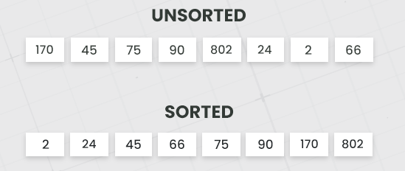
Sorting algorithms nədir ?
Çeşidləmə alqoritmi verilmiş massivi və ya elementlər siyahısını elementlər üzərindəki müqayisə operatoruna uyğun olaraq yenidən siyahılandırmaq üçün istifadə olunur. Müqayisə operatoru müvafiq məlumat strukturunda elementlərin yeni sırasını təyin etmək üçün istifadə olunur.

Slide 20
Sorting algorithms növləri
01
02
03
Insertion Sort
Quick Sort
Radix Sort

Slide 21
01
Insertion Sort

Slide 22
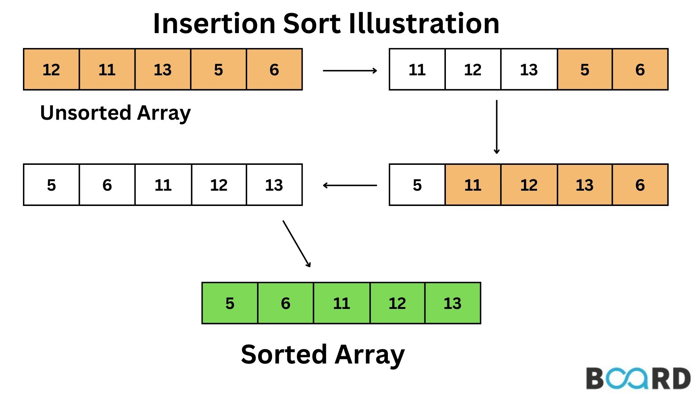
01 – Insertion Sort nədir ?
İnsertion Sort - Adından da göründüyü kimi, daxil etmə çeşidi hər bir elementi götürərək siyahıda düzgün mövqeyə əlavə etməklə elementlərin siyahısını çeşidləyən bir alqoritmdir. Massiv çeşidlənənə qədər alqoritm siyahıda təkrarlanır.

Slide 23
Example :
Daxil edilmiş siyahıya nəzər salın: [5, 2, 4, 6, 1, 3].
Addım 1 (İlkin Siyahı):
Sıralanmış siyahı kimi qəbul edilən birinci elementdən (5) başlayın.
Addım 2 (2-ni daxil edin):
2-ni 5 ilə müqayisə edin. 2 kiçik olduğundan, 5-i sağa köçürün.
2-ni düzgün mövqeyə daxil edin, nəticədə: [2, 5, 4, 6, 1, 3].
Addım 3 (4-cü daxil edin):
4-ü 5-lə müqayisə edin. 4-ü daha kiçik olduğu üçün 5-i sağa köçürün.
4-ü 2 ilə müqayisə edin. 4-dən böyük olduğundan, 2-dən sonra 4-ü daxil edin,
nəticədə: [2, 4, 5, 6, 1, 3].

Slide 24
Addım 4 (6-cı daxil edin):
6 artıq sonuncu elementdən (5) böyükdür, ona görə də yerində qalır.
Siyahı eyni olaraq qalır: [2, 4, 5, 6, 1, 3].
Addım 5 (1-in daxil edilməsi):
Siyahının çeşidlənmiş hissəsində (2, 4, 5, 6) hər bir elementlə 1-i müqayisə edin.
1 hamısından kiçik olduğundan, bütün elementləri bir mövqe sağa köçürün.
Siyahının əvvəlinə 1 daxil edin, nəticədə: [1, 2, 4, 5, 6, 3].
Addım 6 (3-cü daxil edin):
Siyahının çeşidlənmiş hissəsindəki hər bir elementlə 3-ü müqayisə edin (1, 2, 4, 5, 6).
3 4-dən kiçik və 2-dən böyükdür, ona görə də 2-dən sonra 3-ü daxil edin.
Son çeşidlənmiş siyahı: [1, 2, 3, 4, 5, 6].

Slide 25
02
Quick Sort

Slide 26
02 – Quick Sort nədir ?
Quick Sort - yüksək səmərəli, müqayisəyə əsaslanan çeşidləmə alqoritmidir ki, seçilmiş *pivot elementi əsasında massivi rekursiv şəkildə daha kiçik alt massivlərə bölür, bütün massiv çeşidlənənə qədər elementləri pivotun solunda və sağında çeşidləyir.
*pivot - çeşidlənən massivdən seçilmiş elementdir

Slide 27
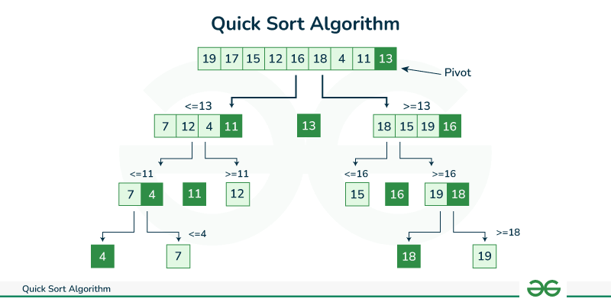

Slide 28
Quick Sort alqoritmi
Pivotu seçin: mil kimi massivin ilk elementini seçin.
Bölmə: Massivi iki alt massivə bölmək: biri pivotdan kiçik və ya ona bərabər elementləri, digəri isə pivotdan böyük elementləri özündə saxlayır.
Rekursiya: Tez çeşidləmə alqoritmini alt massivlərə rekursiv şəkildə tətbiq edin.
Birləşdirin: Son çeşidlənmiş massivi əldə etmək üçün çeşidlənmiş alt massivləri pivot ilə birləşdirin.

Slide 29
03
Radix Sort

Slide 30
03 – Radix Sort nədir ?
Radix Sort - elementləri rəqəmlərə görə emal edərək çeşidləyən xətti çeşidləmə alqoritmidir. Bu, sabit ölçülü tam ədədlər və ya sətirlər üçün səmərəli çeşidləmə alqoritmidir. Radix Sort alqoritmi hər rəqəmi ən az əhəmiyyətlidən ən əhəmiyyətliyə doğru sıralamaqla işləyir.

Slide 31
Radix Sort alqoritmi
Addım 1 :
Bütün giriş elementlərinin eyni sayda rəqəmə malik olub olmadığını yoxlayın. Əgər yoxsa, siyahıda maksimum rəqəmləri olan nömrələri yoxlayın və olmayanlara baş sıfırları əlavə edin.
Addım 2 : Hər bir elementin ən az əhəmiyyətli rəqəmini götürün.

Slide 32
Addım 3 : Sayma çeşidləmə məntiqindən istifadə edərək bu rəqəmləri çeşidləyin və əldə edilən nəticəyə əsasən elementlərin sırasını dəyişdirin. Məsələn, giriş elementləri onluq ədədlərdirsə, hər bir rəqəmin ala biləcəyi mümkün dəyərlər 0-9 ola bilər, ona görə də rəqəmləri bu dəyərlər əsasında indeksləşdirin.
Addım 4 : Elementlərdəki bütün rəqəmlər sıralanana qədər növbəti ən az əhəmiyyətli rəqəmlər üçün 2-ci addımı təkrarlayın.
Addım 5 : k-ci döngüdən sonra əldə edilən elementlərin yekun siyahısı çeşidlənmiş siyahıdır.

Slide 33
Üstünlükləri :
Effektivlik: Radix çeşidləmə, ümumiyyətlə, böyük verilənlər dəstləri üçün sürətli çeşidləmə və birləşmə kimi müqayisə əsaslı çeşidləmə alqoritmlərindən daha sürətlidir.
Sabitlik: Radix sıralaması sabitdir, yəni çeşidlənmiş massivdə bərabər elementlərin nisbi sırasını qoruyur.
Mənfi cəhəti :
Radix sıralamasında mənfi ədədlərin idarə edilməsi mürəkkəb ola bilər, çünki radix çeşidləmə rəqəmlərin rəqəmləri əsasında işləyir və mənfi ədədlərin tipik təsvirləri problemlər yarada bilər.

Slide 34
Ədəbiyyat
https://www.simplilearn.com/tutorials/data-structure-tutorial/radix-sort
https://www.geeksforgeeks.org/radix-sort/?ref=header_search
https://www.geeksforgeeks.org/quick-sort/?ref=header_search
https://www.geeksforgeeks.org/ternary-search/
https://www.geeksforgeeks.org/ternary-search/
https://www.geeksforgeeks.org/interpolation-search/?ref=header_search
https://www.geeksforgeeks.org/interpolation-search/?ref=header_search

Slide 35
Diqqətinizə görə təşəkkürlər!

